Slide 1

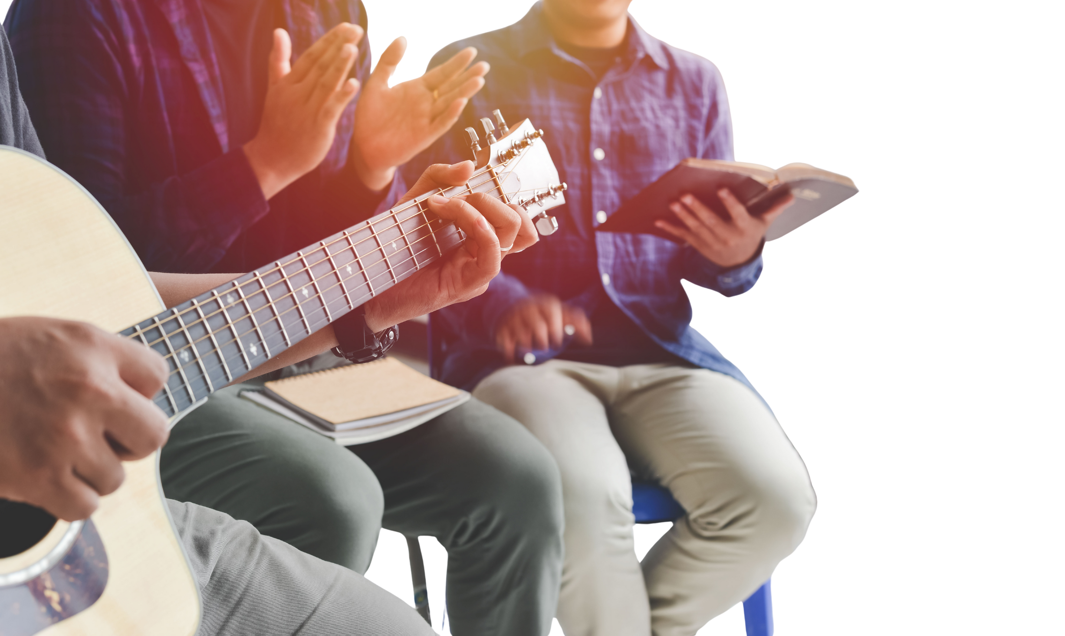
Parámetros de la celebración

Slide 2
- Todos deben entender lo que está ocurriendo en el culto (1 Co 14:6-13; 23).
- Es posible flexibilizar el programa de la celebración, siempre que los cambios favorezcan la adoración a Dios y la participación de los adoradores.
- Todo debe ser bíblico: la letra de los cantos, la manera de orar, el estímulo a la contribución financiera, el contenido de la predicación, las ministraciones, etc.
- Sin el poder de Dios, no habrá transformación de vidas, pues faltará lo esencial.

Slide 3
- No siempre el estilo litúrgico de una comunidad debe ser adoptado por otra. Es necesario considerar el contexto misionero de cada lugar.
- Tenemos el principio de la edificación (1 Co 14:26).
- Tenemos el principio del orden (1 Co 14:40a).
- Tenemos el principio de la decencia (1 Co 14:40b).

Slide 4
Actividad práctica
¿Cómo es la liturgia de la mayoría de nuestros cultos? ¿Qué elementos están presentes?
¿Esta práctica se acerca a la enseñanza bíblica de la lección?
¿Hay algo que deba ajustarse?
¿Qué nuevas ideas o cambios podrían hacerse (pensar en las letras de los himnos, en las predicaciones bíblicas y en el lenguaje utilizado)?
5. ¿Cómo puedes cooperar para una celebración más inspiradora?

Slide 5


+ Conteúdos
@escolabiblicapromessista
www.editorapromessa.com.br
www.promesisstas.org/lb352

